Slide 1
Relations avec les communes Bilan cantonal d’A. Vielliard, Conseiller Général de St Julien Engagements de M. Duclos et A. Vielliard pour le canton de Frangy-Seyssel-St-Julien
Transparence et collégialité
Mobilité, logement et emploi

Slide 2
Sommaire
Les progrès concernant les fonds cantonalisés : transparence, concertation et priorité aux projets structurants
Les crédits animation jeunesse pour les associations: se concentrer sur les associations d’envergure communautaire
Le fonds départemental des investissements structurants (FDIS) : une bonne idée mal appliquée
Nos engagements

Slide 3
Les progrès sur les fonds cantonalisés: Enfin de la transparence pour revenir aux priorités des habitants

Slide 4
La transparence
Avant l’élection d’Antoine Vielliard en 2011 sur le canton de St Julien, les habitants et les élus ne connaissaient ni le montant total de l’enveloppe cantonale ni son affectation
Depuis 2011 :
Le montant est communiqué à tous les élus du canton
Un appel à projet à toutes les communes
Les demandes rendues publiques
L’affectation rendue publique
=> La transparence, on arrête ou on continue ?

Slide 5
La concertation
Avant l’élection d’Antoine Vielliard en 2011, les décisions se prenaient par le conseiller général seul après discussion avec des maires
Depuis 2011 :
Tous les élus municipaux sont consultés sur leurs choix
La méthode est expliquée à tous
L’affectation des crédits est décidée collectivement
=> La concertation, on arrête ou on continue ?

Slide 6
Avant 2011, le clientélisme
Maires qui ont soutenu le précédent Conseiller Général lors des élections de 1998 ou 2004
Maires candidats ou soutiens de candidats aux cantonales de 1998 ou 2004 face au conseiller général précédent
=> Le clientélisme, on recommence ou on travaille au service de tous ?

Slide 7
Avant 2011, le clientélisme
Année électorale
Année électorale
Avant 2011, les crédits étaient « opportunément » affectés juste avant les élections. Par exemple, le 21 février 2011, une subvention de 200 000 euros est votée pour la commune de Vulbens. En mars 2011, le maire de Vulbens fait campagne pour le conseiller général sortant.
=> Le clientélisme, on recommence ou on travaille au service de tous ?

Slide 8
Depuis 2011, pas de favoristime
Depuis 2011: pas de favoritisme:
dotations allouées à la commune de St Julien en Genevois sur 2011-2014 : 6 euros par habitant et par an soit 40% de moins que la moyenne cantonale
Aucun crédit affecté à St Julien depuis qu’Antoine Vielliard en est Maire !
=> Le favoritisme, on recommence ou on travaille au service de tous ?

Slide 9
Avant 2011, le saupoudrage
Exemples :
Toilettes publiques à Collonges
Sanitaires au Salève
Rénovation d’églises dans 3 communes
Rénovation de mairies dans 7 communes
Voirie communale
Répartition par type de projet 2002-2011

Slide 10
Depuis l’élection d’Antoine Vielliard en 2011, des priorités pour les habitants
Exemples :
Couloirs de bus
Arrêts de bus
Parking relais
Points mobilité
Ateliers relais du Châble
Des centaines de logements aidés
=> Le saupoudrage, on recommence ou fait des choix ?

Slide 11
Sur les transports : des résultats
Le carrefour des Mouilles
Les points de mobilité de Jonzier et Beaumont
Le P+R de St Julien
Le couloir de bus au rond point dit « de Viry »
Le projet de tram
Le projet de pôle d’échange multimodal de la gare de St Julien
Les arrêts de bus de la ligne M

Slide 12
Sur le logement : des résultats
Une centaine de logements aidés financés chaque année pour les jeunes et les « actifs en euros »
Sur l’emploi : des résultats
Ateliers relais du Châble
Déploiement de la fibre optique en cours

Slide 13
Pendant ce temps là, les fonds frontaliers communaux ont augmenté
(base 100 en 2002 : index 178 à Présilly à index 348 à St Julien)

Slide 14
Les projets communaux financés
Cette augmentation des fonds frontaliers a permis aux communes de financer leurs projets :
L’école de Vulbens a été inaugurée
Les communes qui l’ont souhaité ont payé leurs projets de mairie
Collonges a financé sa salle communale
Les projets d’écoles communales poursuivent leur cours

Slide 15
Pour l’avenir dans le nouveau canton
Nous proposons de répartir l’enveloppe cantonale par territoires correspondants à chaque communauté de communes
Nous ferons des appels à projet auprès des communes de chaque communauté
La répartition sera faite conformément aux souhaits des élus communaux
Mylène Duclos, assistée de Gilles Chatelain, sera l’interlocutrice des communes du Val des Usses, de la Semine et de Seyssel
Antoine Vielliard, assisté de Virginie Lacas, sera l’interlocuteur des communes du Genevois

Slide 16
Les crédits animation jeunesse pour les associations: se concentrer sur les associations qui dépassent le cadre communal

Slide 17
Le choix d’associations structurantes
Depuis 2011: Poursuite de la politique conduite précédemment de concentration des crédits sur les MJC pour leur action structurante sur le canton
MJC du Vuache
MJC de Viry
MJC de St Julien
Associations sportives d’envergure pluricommunale
Associations culturelles d’envergure pluricommunale
Pour ne pas dupliquer l’action communale et éviter le saupoudrage inefficace

Slide 18
Le choix d’associations structurantes
Pour l’avenir nous vous proposons :
Répartir les crédits équitablement entre chaque communauté de communes
Adapter la répartition aux territoires urbains et ruraux
Compléter le soutien communal pour les associations dont l’action s’étend sur plusieurs communes

Slide 19
Le fonds départemental des investissements structurants (FDIS): une bonne idée mal appliquée et détournée de son objectif initial

Slide 20
Création du FDIS en 2011
En 2011, création du Fonds Départemental des Investissements Structurants (FDIS) par le conseil général
La part communale des fonds frontaliers est réduite de -9%
Cela représente une perte plus importante que les baisses de dotation d’Etat actuelles
Perte de dotations de fonds frontaliers par commune sur l’année 2014 suite à la décision du Conseil Général en 2011
Chaumont | 8 465 | Musièges | 7 828 | Saint Germain | 9 466 | Feigères | 49 423
Chavannaz | 5 461 | Vanzy | 4 824 | Seyssel | 18 295 | Jonzier Epagny | 25 485
Chessenaz | 4 005 | Bassy | 6 371 | Usinens | 6 189 | Neydens | 59 344
Chilly | 11 377 | Challonges | 8 738 | Archamps | 105 490 | Presilly | 23 028
Clarafond | 23 938 | Chene en Semine | 7 646 | Beaumont | 88 652 | Saint Julien | 429 970
Contamine Sarzin | 17 749 | Clermont | 3 914 | Bossey | 32 311 | Savigny | 30 946
Eloise | 20 297 | Desingy | 9 830 | Chenex | 21 207 | Valleiry | 123 512
Frangy | 33 404 | Droisy | 2 093 | Chevrier | 11 741 | Vers | 26 213
Marlioz | 18 022 | Franclens | 11 559 | Collonges/Salève | 132 796 | Viry | 154 731
Minzier | 30 855 | Menthonnex | 4 642 | Dingy en vuache | 24 848 | Vulbens | 36 498

Slide 21
Le FDIS: pas de transparence, pas de concertation
Avez-vous reçu un appel à projet ? Non !
Avez-vous été consultés ? Non !
Avez-vous été informés directement de la répartition des crédits ? Non !
=> Notre proposition: étendre la transparence et la concertation à l’échelle départementale

Slide 22
Le FDIS: une bonne idée détournée de son objectif initial
Au départ le FDIS devait apporter un surplus de financement à des projets structurants ; comme pour le diffuseur de Viry pour lequel le FDIS finance à la fois la part départementale et la part communale
En 2014, il ne finance plus que la contribution du département à ces projets structurants
Soit 40 millions d’euros prélevés du budget des communes au profit du budget départemental
Notre proposition: rediriger ces fonds vers des projets structurants des territoires

Slide 23
Notre proposition: ces fonds doivent revenir sur le terrain
Nous proposons que la part prélevée par le département sur les communes depuis 2011 soit transférée aux intercommunalités pour le financement de la mobilité, du logement et de l’emploi.
Ainsi, cette somme sera gérée en toute transparence et en concertation, par les élus locaux pour les habitants de leurs territoires

Slide 24
Notre engagement
La transparence
La concertation
Pour orienter les moyens publics sur les enjeux prioritaires pour les habitants :
Mobilité
Logement
Emploi
Les 22 et 29 mars 2015,
on revient au siècle passé ou on construit l’avenir de la Haute-Savoie ?

Slide 25
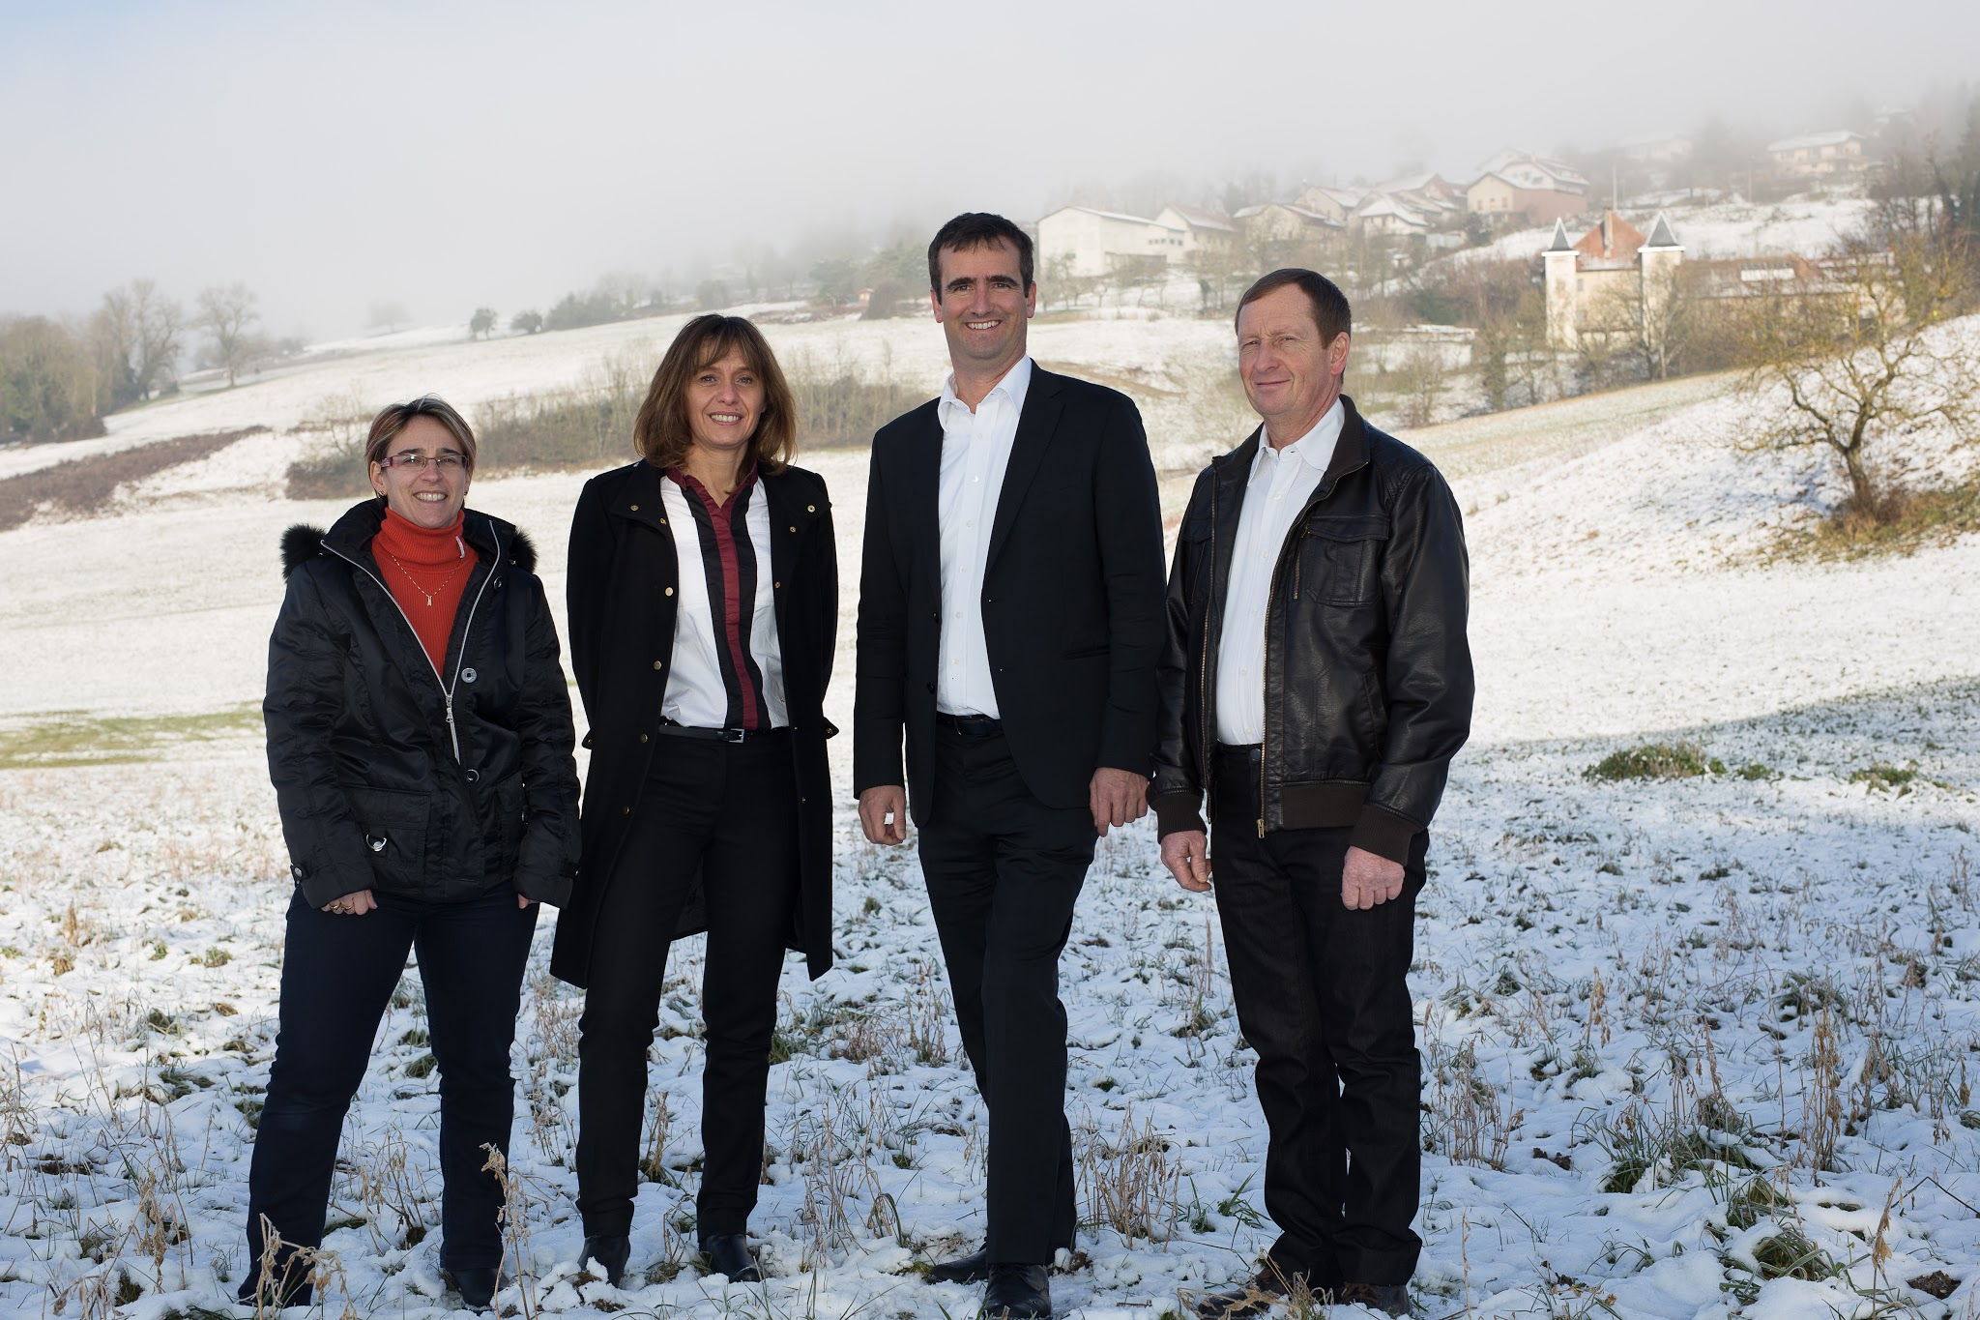
Les 22 et 29 mars, votez pour Mylène Duclos, Antoine Vielliard, Virginie Lacas et Gilles Chatelain

